Slide 1
MS-DOS
Réalisation :
SEBBAR Najlae

Slide 2
Plan
Historique et définition
Rôle
Exemple d'exécution

Slide 3
Historique et définition
Le DOS est le système d'exploitation le plus connu, sa version la plus commercialisée est celle de Microsoft, baptisée MS-DOS vu le jour en 1981 lors de son utilisation sur un IBM PC.
Il est un système mono-tâche et mono-utilisateur.

Slide 4
II. Rôle
Le DOS, comme tout système d'exploitation, contrôle les activités de l'ordinateur en interprétant les commandes saisies au clavier par l'utilisateur.

Slide 5
III. Exemple d'exécution

Slide 6
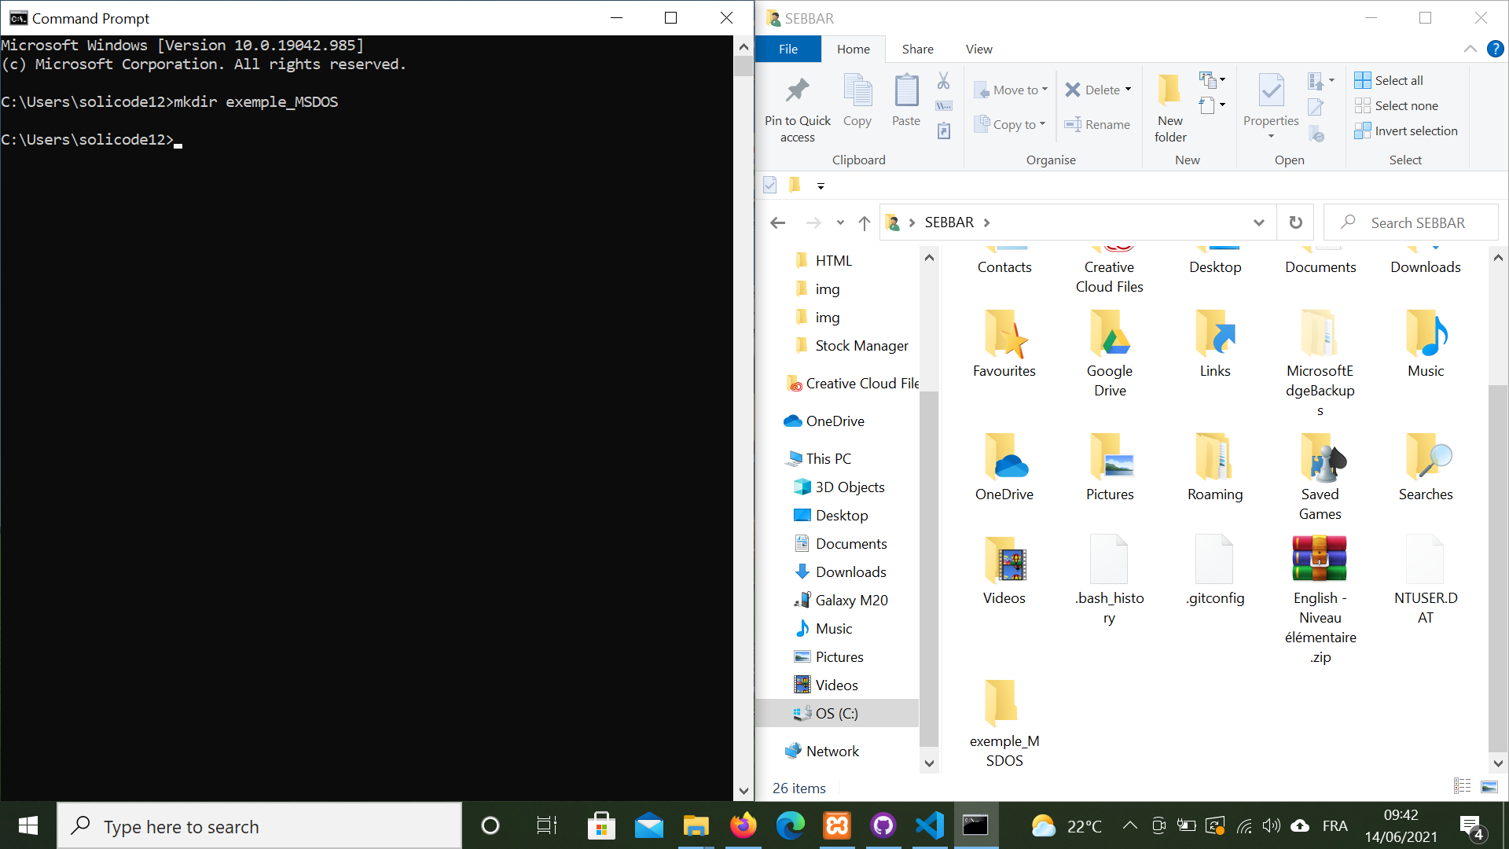

Slide 7
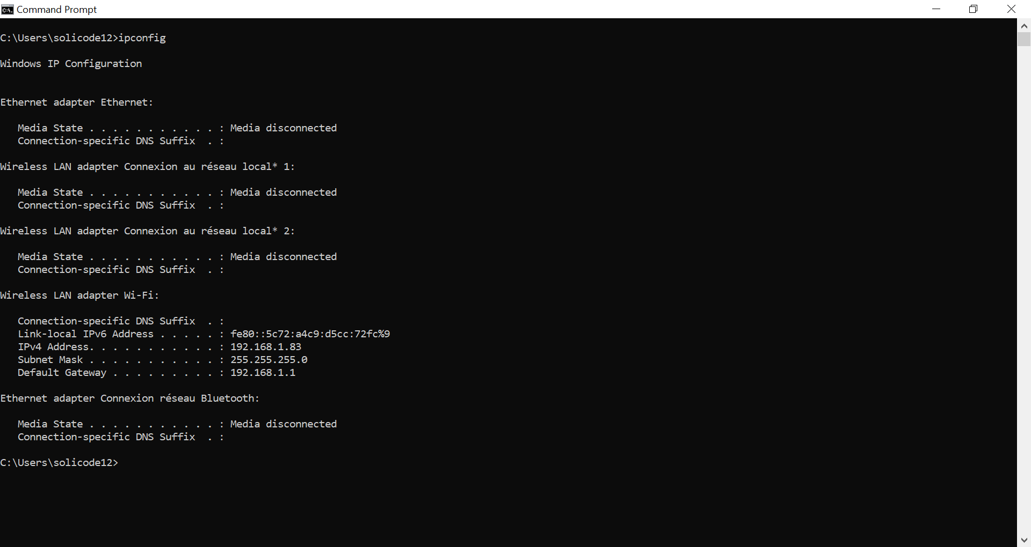

Slide 8
Références Faculty of science Futura Tech
Mots Clés :
MS-DOS
DOS
IBM-PC
Ligne de Commande

Slide 9
Merci pour votre attention
Fin.

